Slide 1
ETIC2 zur Verwaltung von Ventiltests
Masterarbeit von Andreas Stucki

Slide 2
Ablauf
Ausgangslage
Problemstellungen
Zielsetzung
Vorgehen der Arbeit
Umsetzung der Arbeit
Live Demo der Arbeit (TTIC2, ETIC2)
Diskussion/Ausblick

Slide 3
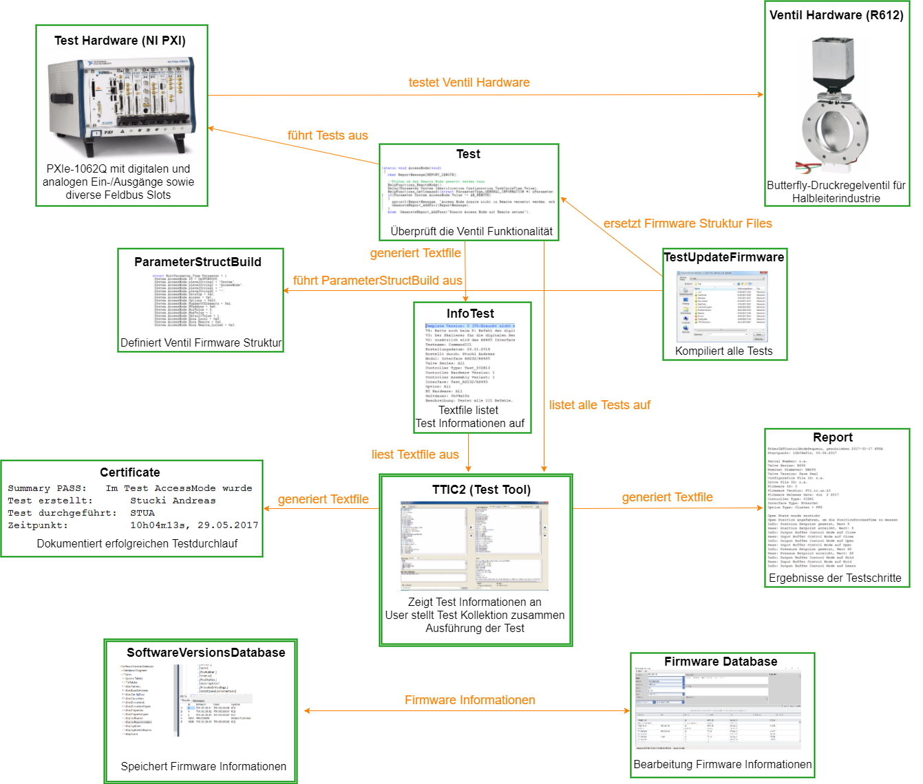
Ausgangslage
Notes:
Ventil Hardware nur zur Verständniszweck aufgelistet -> nicht genauer Analysiert wird
ParameterStructBuild wird nicht weiter erwähnt -> weit ausgereift, keine Probleme
Kleine Anpassungen (z.B. Feldbus Objekte integrieren wenn Interface fertig entwickelt ist)
Firmware Database wurde in einer früheren Projektarbeit erstellt -> Produktiv im Einsatz (nicht Teil dieser Arbeit)

Slide 4
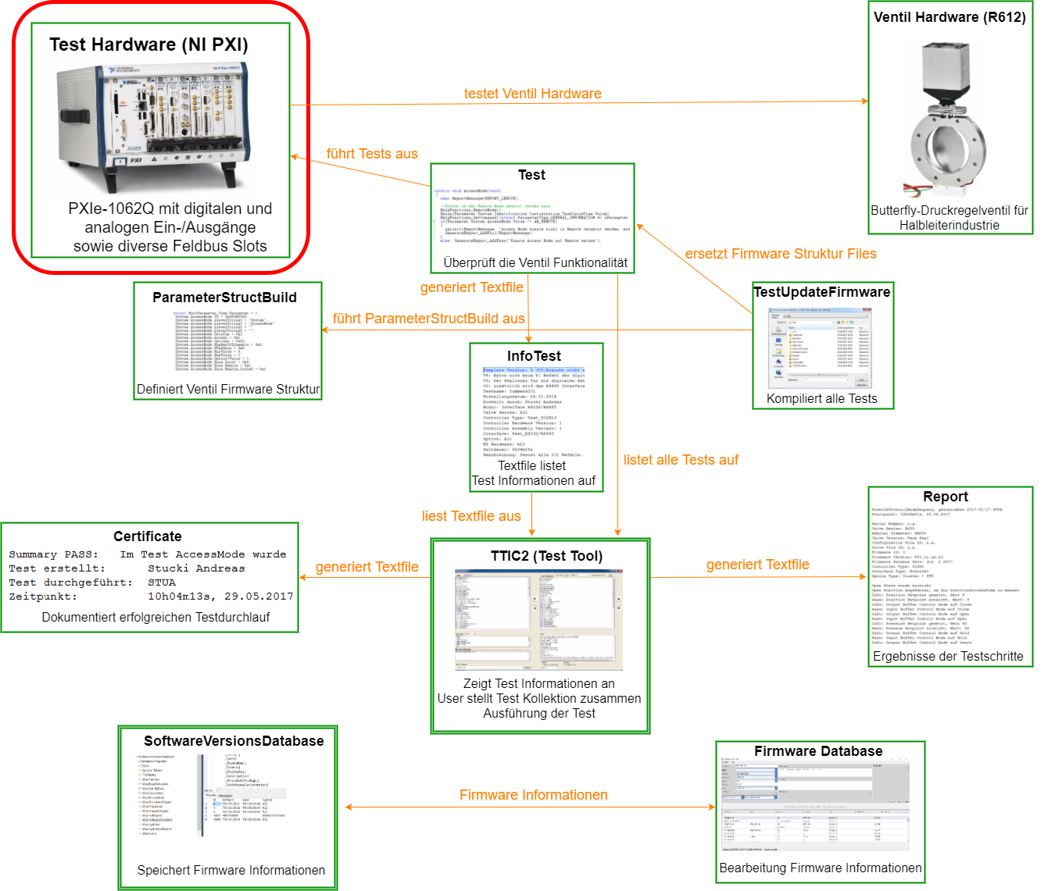
Test Hardware (NI PXI)
Schnelle Inbetriebnahme
Fast alle Hardware Schnittstellen werden unterstützt
Jährliche Lizenzkosten
Hohe Anschaffungskosten
Früherer Zeitpunkt evaluiert und angeschafft
Noch nicht alle Steckplätze belegt
Notes:
Keine Zielsetzungen zu diesem Element -> kann noch vollständig bestückt werden

Slide 5
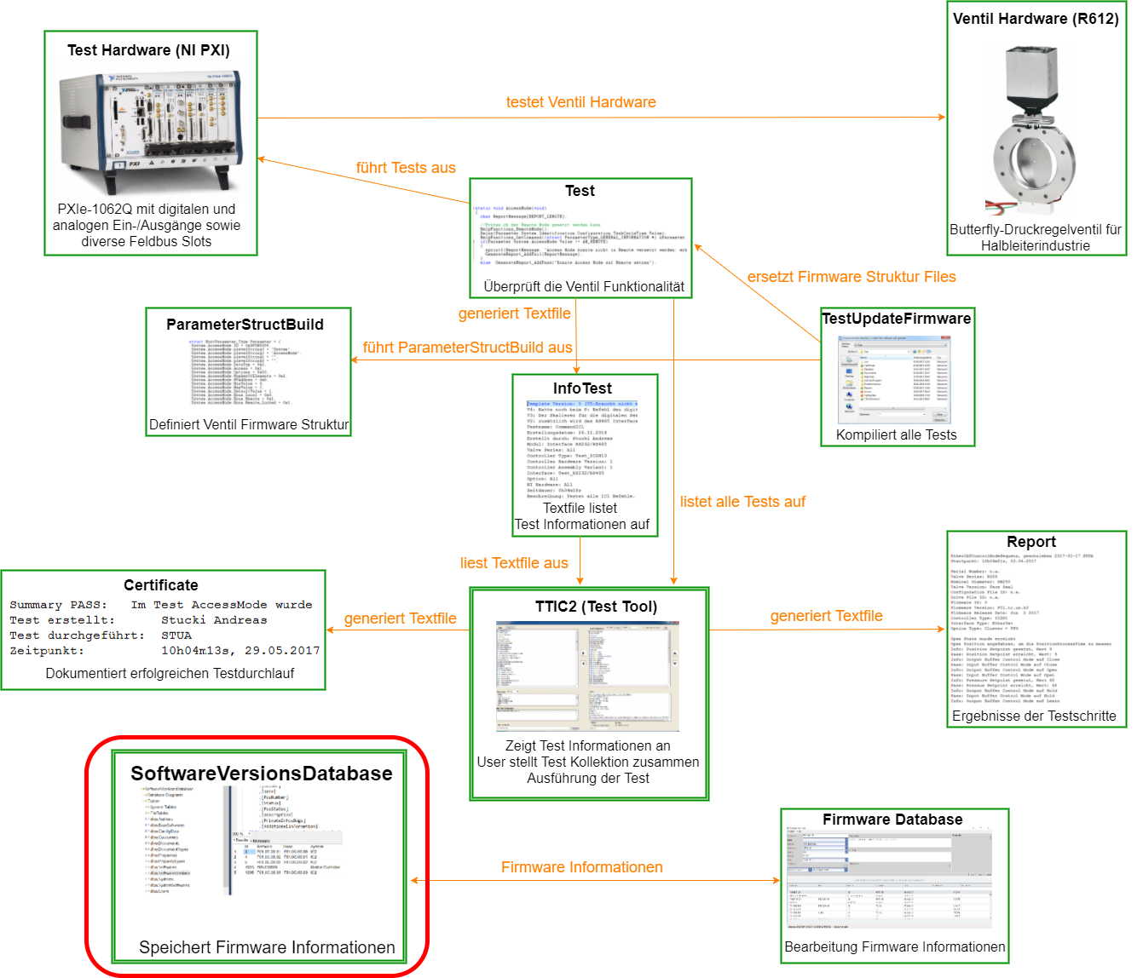
SoftwareVersionsDatabase
Firmware Informationen für viele Benutzer ersichtlich
Firmware Informationen können editiert werden
Teilweise Umsetzung der Normalformen
Ungeeignete Namensgebung von Zwischentabellen
Funktionen der Modellierung durch Firmware Database übernommen
Erweiterung mit Testinformationen, Testresultate und Firmware Bugs
Notes:
Was mit dem Ziel: Schreibanfragen von vier Benutzern bearbeiten können?

Slide 6
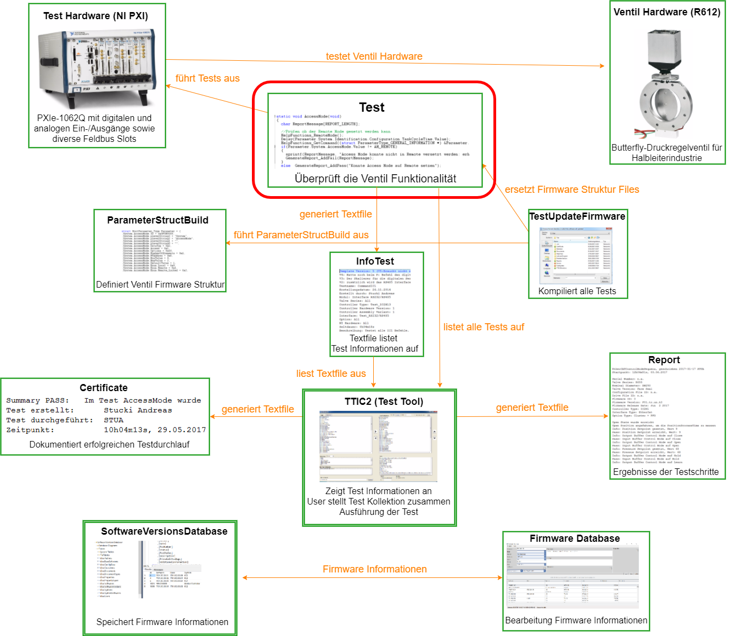
Test
Vollautomatische Tests
Testfunktionen in einem File, Rest Library Files
Struktur mit Ventil Parametern und Enum Werte
Testinformationen in Textfile
In Testinformationen nur einen Wert für Attribut
Testinformationen in Textfile im TTIC2 nicht aktuell
Testinformationen in SoftwareVersionsDatabase
Testinformationen in Datenbank aktualisieren
Notes:
TTIC2 erstellt Textfile nur, wenn noch keines erstellt wurde (Informationen werden nicht mehr aktualisiert)

Slide 7
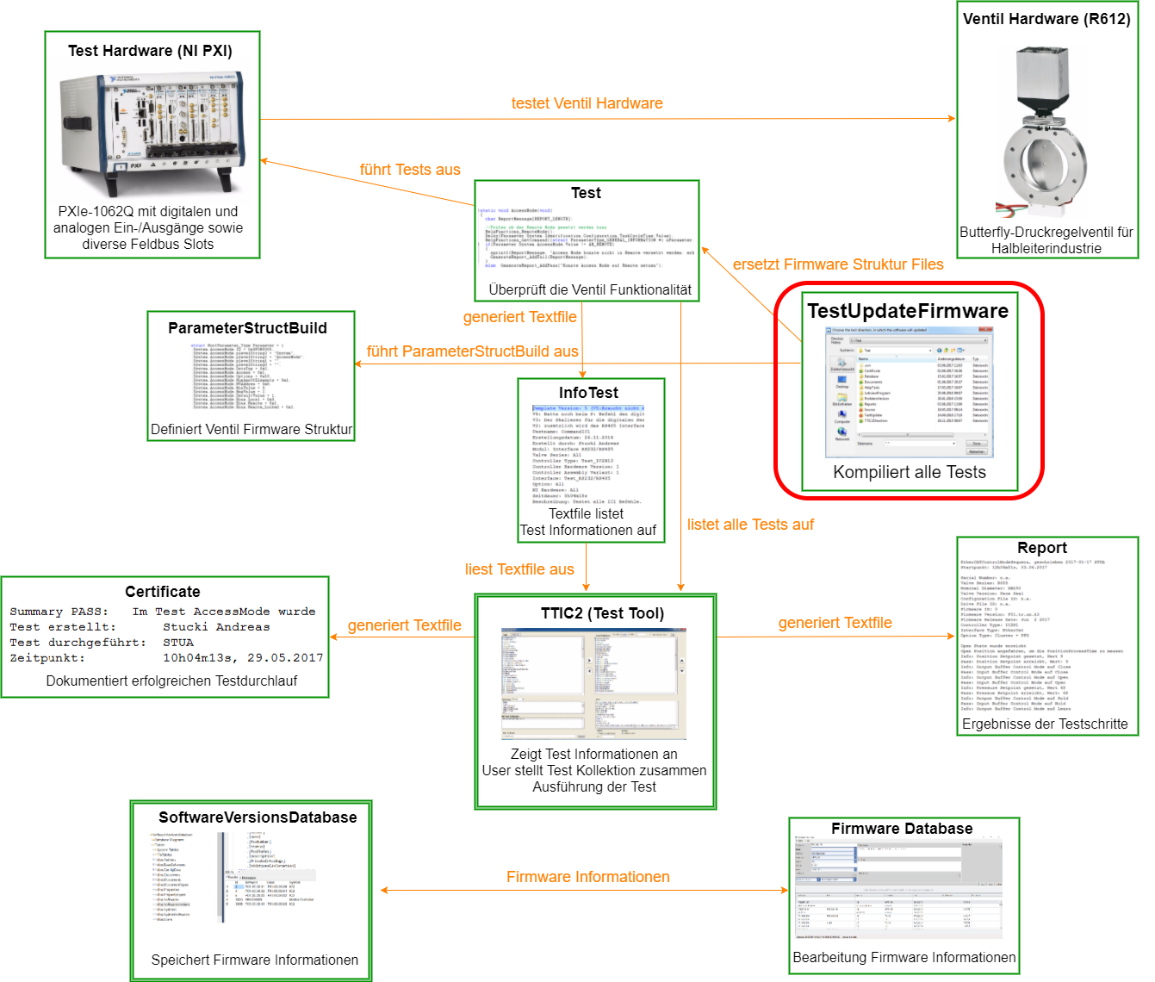
TestUpdateFirmware
Parameter Files der Tests und TTIC2 automatisch ersetzt
Kompiliert automatisch alle Tests
Tests auf Konsole kompiliert -> Arbeit eingeschränkt
Länge des Vorgangs
Alle Tests kompiliert
Nur Tests mit kompatiblen Parameter Files kompilieren
Notes:
Um alle Test kompilieren zu können, müssen spezifische Controller Parameter ausgeblendet werden (sonst Fehler beim kompilieren)

Slide 8
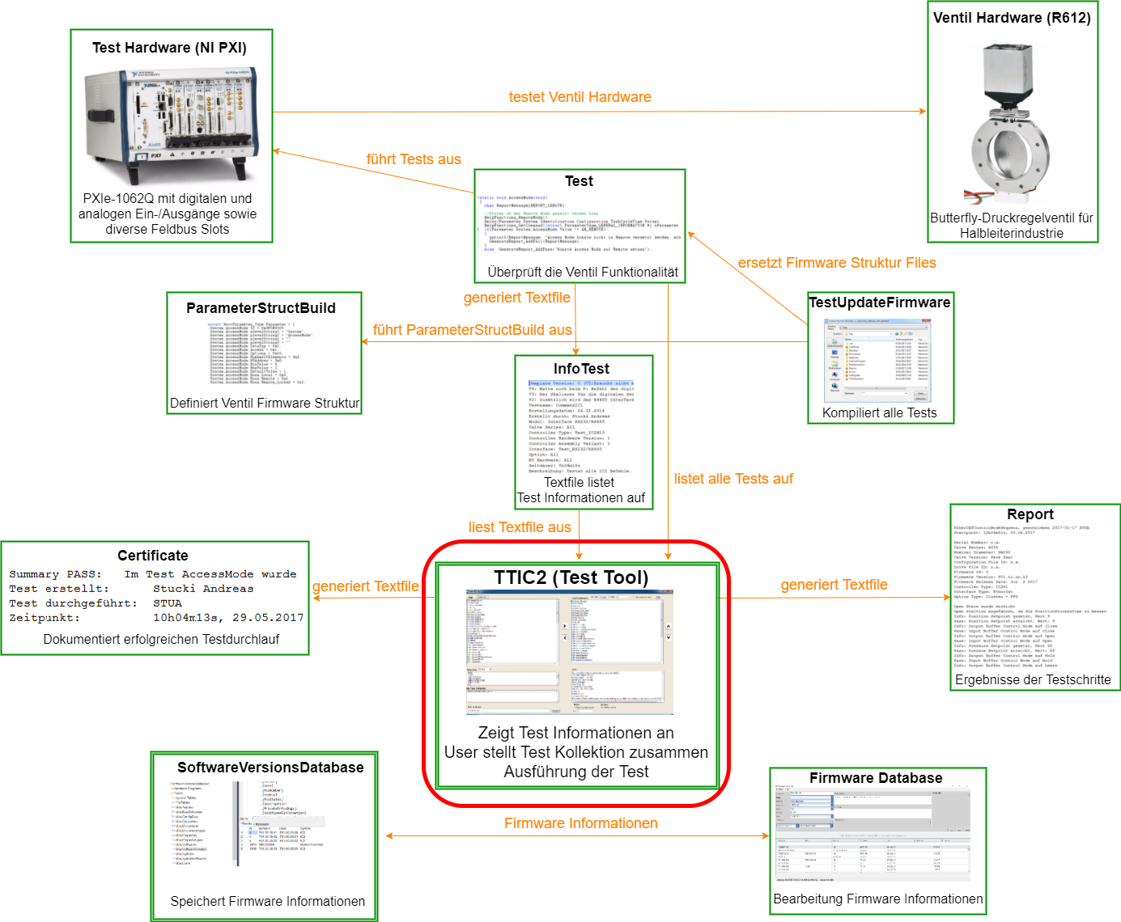
TTIC2 (Test Tool)
Verfügt über Hardware Filter
Abspeichern von Testkollektionen
Report Oberfläche, welche Testschritte auflistet
Programm wird auf mehreren Rechnern ausgeführt
Keinen Verlauf der Testergebnisse der verschiedenen Ventil Firmwaren ersichtlich
Manuelles Auslesen des Report Files
Report File erreicht grosse Datenmenge
Testinformationen aus SoftwareVersionsDatabase
Resultate in SoftwareVersionsDatabase
Notes:
Schwäche
Programm wird auf mehreren Rechnern ausgeführt
Erschwerte Auswertung der Tests
Abgespeicherte Testkollektion auf jeweiligem Rechner
Keinen Verlauf der Testergebnisse der verschiedenen Ventil Firmwaren ersichtlich
Letzter Report File in der SVN abgelegt
Keine schnelle Suche, ob der Testfehler schon einmal aufgetreten ist
Keine Sicherstellung des Grundzustandes (Alle Firmwaren + kundenspezifische Ventileinstellungen + verwendete Test Kollektion)
Ziele
Grundzustand mit eingetragenen SoftwareVersionsDatabase Einträge vor Ausführung definieren

Slide 9
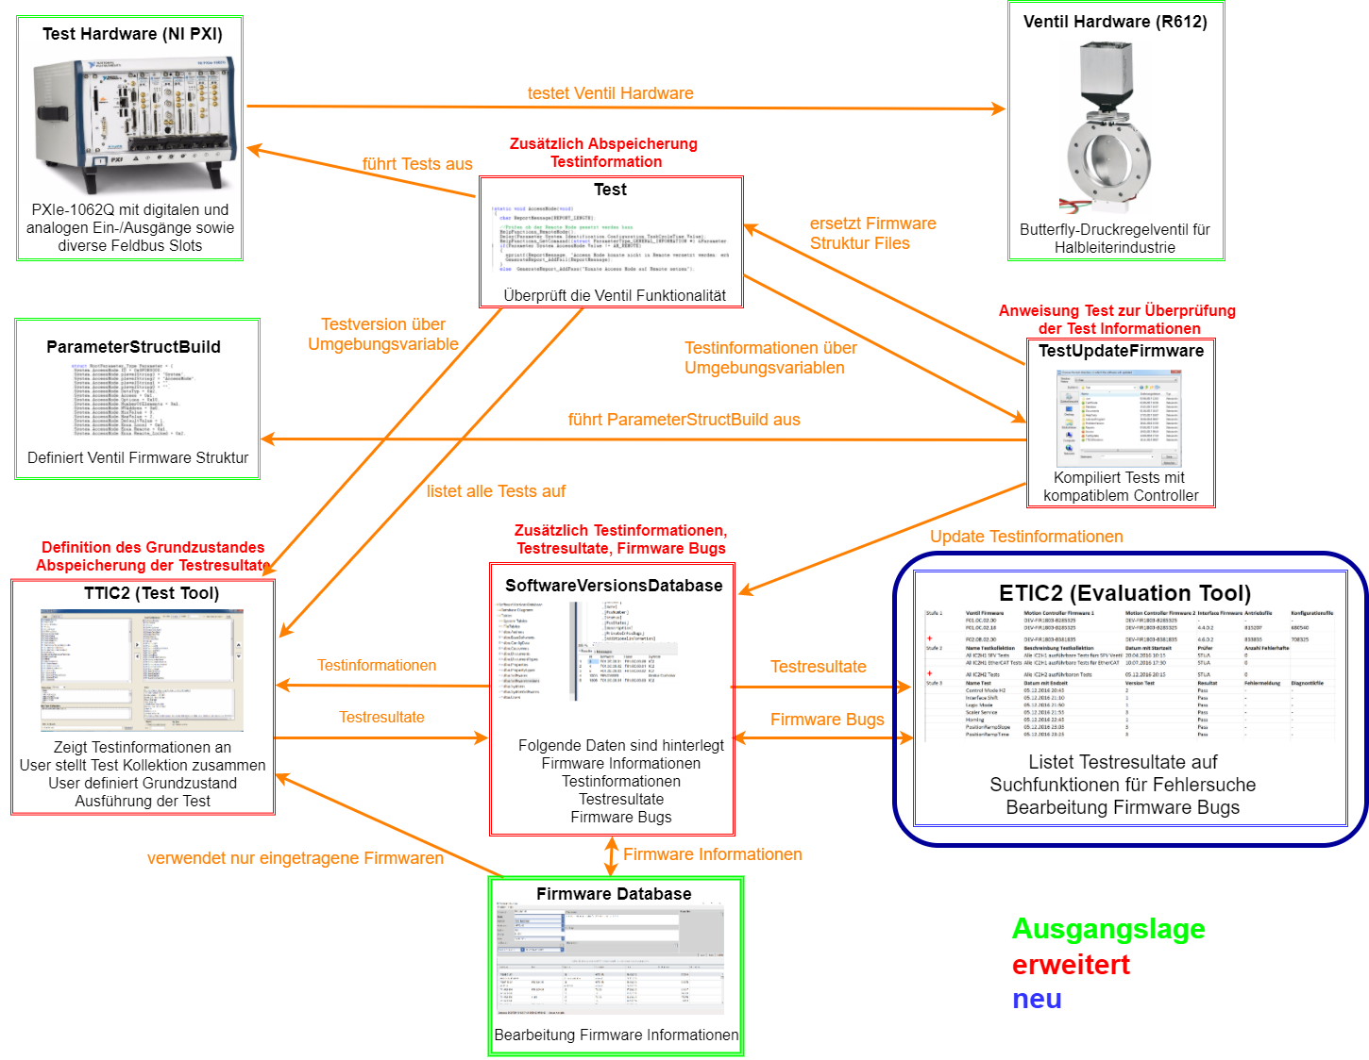
ETIC2 (Evaluation Tool)
Schnelle Auswertung der Testkollektionen
Schnelle Suche nach Fehlermeldungen
Testresultate auf Knopfdruck exportieren können

